Slide 1


EXPOSIÇÃO AO CALOR
NO AMBIENTE DE TRABALHO

Slide 2
Introdução
O trabalhador no seu dia a dia laboral pode estar desenvolvendo suas operações inserido no contexto de atividades e processos de trabalho, exposto a fonte de calor – situações térmicas que causam desgaste físico e danos irreparável.
Esta exposição deve ser objeto de estudo e provocar a produção de medidas de controle que assegure a saúde e a segurança do empregado.

Slide 3
Introdução
A temperatura é uma grandeza física utilizada para medir o grau de agitação ou a energia cinética das moléculas de uma determinada quantidade de matéria. Quanto mais agitadas essas moléculas estiverem, maior será sua temperatura.

Slide 4
Introdução
O calor, que também pode ser chamado de energia térmica, corresponde à energia em trânsito que se transfere de um corpo para outro em razão da diferença de temperatura.

Slide 5
Higiene do trabalho
A exposição ocupacional ao calor em ambientes internos ou externos, com ou sem carga solar direta, em quaisquer situações de trabalho, implica sobrecarga térmica ao trabalhador, com consequente risco potencial de dano à sua saúde.

Slide 6
Higiene do trabalho
Os fatores ambientais (temperatura do ar, umidade relativa do ar, velocidade do ar e radiação) contribuem para um ambiente de trabalho agradável ou hostil sendo diretamente benéfico ou não para a vida do trabalhador.

Slide 7
Doenças causadas pela sobrecarga térmica
Sincope do calor
Prostação térmica
Câimbras
Cataratas
Insolação

Slide 8
Responsabilidade do empregador
NR 1 Disposições Gerais
1.7 a) Cumprir e fazer cumprir as disposições legais e regulamentares sobre segurança e medicina do trabalho.

Slide 9
Responsabilidade do empregador
Elaborando programas e laudos
PPRA;
PCMSO;
LAUDO DE INSALUBRIDADE;
LTCAT
PROGRAMA DE TREINAMENTO;
MAPA DE RISCOS

Slide 10
Avaliação ambiental
Fundamentação legal
NHO 06 Avaliação exposição ocupacional ao calor
NR 15 Atividades e operações insalubres

Slide 11
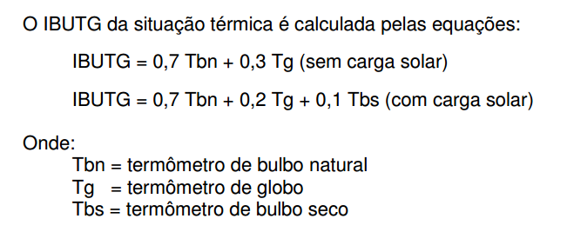
Avaliação ambiental
NR 15 Atividades e operações insalubres

Slide 12
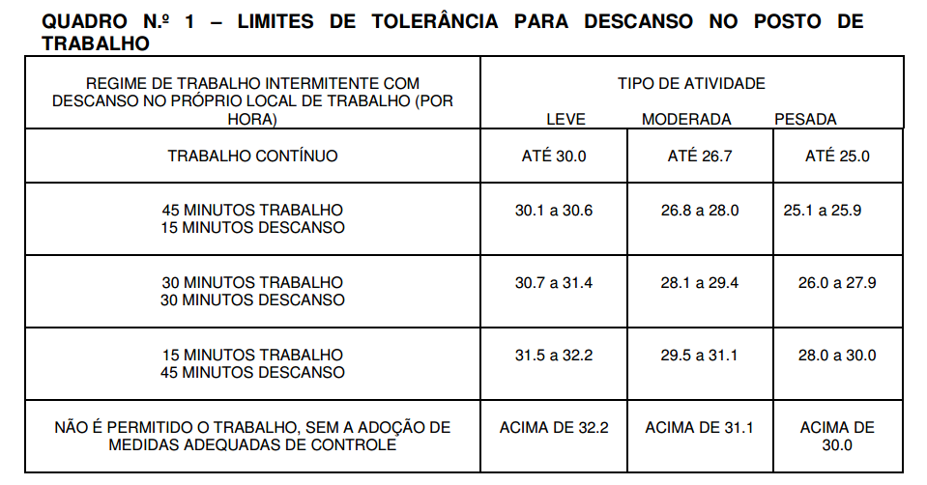
Avaliação ambiental
NR 15 Atividades e operações insalubres

Slide 13
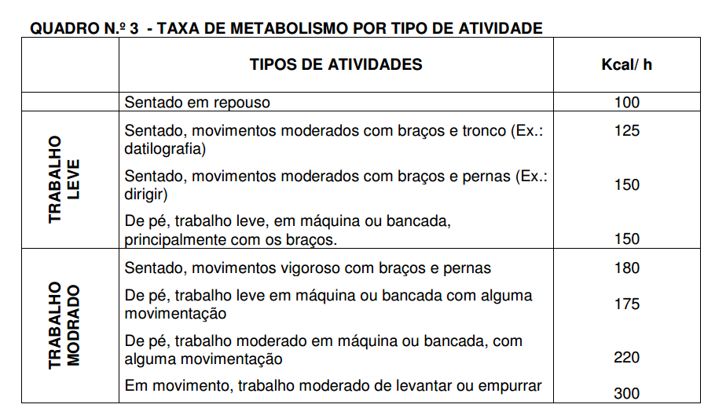
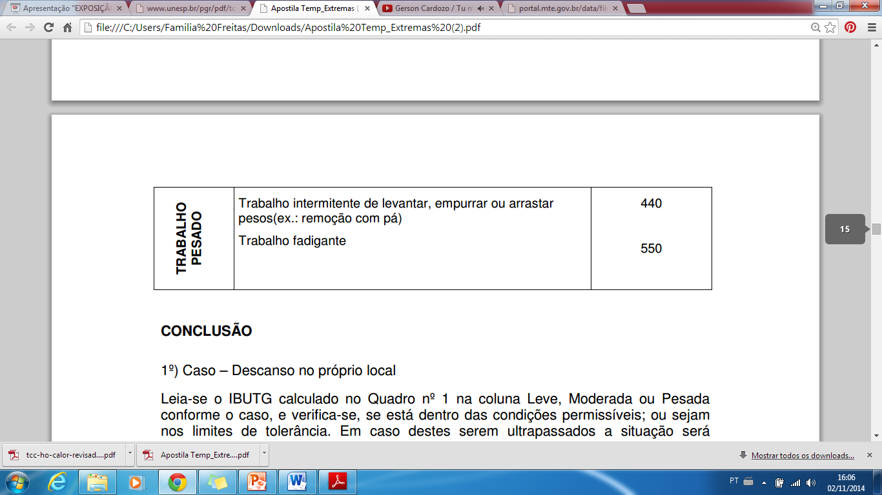
Avaliação ambiental
NR 15 Atividades e operações insalubres

Slide 14
Medidas de controle
As medidas de controle da exposição ocupacional ao calor são de duas classes principais:
a) Controle no Homem
b) Controle do ambiente

Slide 15
Medidas de controle
Controle no Homem
Controle médico;
Aclimatização;
Ingestão de água;
Limitação do tempo de exposição;
Educação sanitária;
Equipamento de proteção individual.

Slide 16
Medidas de controle
Controle no Ambiente
Barreiras térmicas;
Ventilação;

Slide 17
Ônus para empresa
Adicional de insalubridade
Grau médio – 30 % do salário mínimo
Aposentadoria especial
Guia GFIP para 25 anos – 6 % do salário do empregado.

